Slide 1
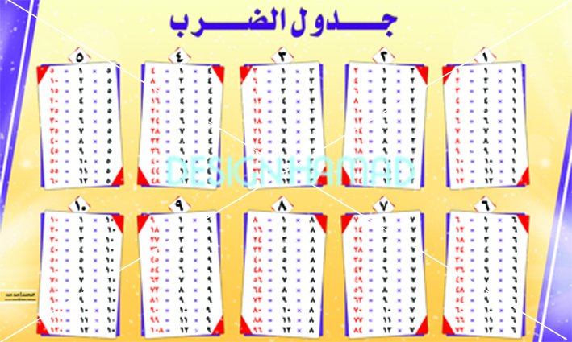
عزيزي ولي أمر الطالب / ................................................................................. الصف...... ابنكم لم يحفظ جدول الضرب

Slide 2
عزيزي ولي أمر الطالب / ................................................................................. الصف...... ابنكم لم يحفظ جدول الضرب
معلم المادة

Slide 3
عزيزي ولي أمر الطالب / ................................................................................. الصف...... ابنكم لم يحفظ جدول الضرب
مـعـلـم مـادة الـريـاضـيـات
أ / مـحـمـد الـعـوض

Slide 4
عزيزي ولي أمر الطالب / ................................................................................. الصف...... ابنكم لم يحفظ جدول الضرب

Slide 5
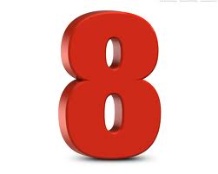
عزيزي ولي أمر الطالب / ..................................................................... الصف...... ابنكم لم يحفظ جدول الضرب
7×6=42
9×4=36
8×9=72
7×6=42
3×8=24
9×8=72
5×9=45
8×7=56
6×8=48
9×5=45
8×9=72
7×4=28
6×9=54
3×8=24
7×6=42
7×8=56
6×7=42
9×4=36
8×3=24
7×9=63
8×7=56
9×4=36
8×7=56
9×6=56
5×8=40
7×9=63
8×6=48
9×7=63
8×8=64
9×8=72

Slide 6
عزيزي ولي أمر الطالب / ..................................................................... الصف...... ابنكم لم يحفظ جدول الضرب
7×6=42
9×4=36
8×9=72
7×6=42
3×8=24
9×8=72
5×9=45
8×7=56
6×8=48
9×5=45
8×9=72
7×4=28
6×9=54
3×8=24
7×6=42
7×8=56
6×7=42
9×4=36
8×3=24
7×9=63
8×7=56
9×4=36
8×7=56
9×6=56
5×8=40
7×9=63
8×6=48
9×7=63
8×8=64
9×8=72

Slide 7
عزيزي ولي أمر الطالب / ..................................................................... الصف...... ابنكم لم يحفظ جدول الضرب
7×6=42
9×4=36
8×9=72
7×6=42
3×8=24
9×8=72
5×9=45
8×7=56
6×8=48
9×5=45
8×9=72
7×4=28
6×9=54
3×8=24
7×6=42
7×8=56
6×7=42
9×4=36
8×3=24
7×9=63
8×7=56
9×4=36
8×7=56
9×6=56
5×8=40
7×9=63
8×6=48
9×7=63
8×8=64
9×8=72

Slide 8
عزيزي ولي أمر الطالب / ..................................................................... الصف...... ابنكم لم يحفظ جدول الضرب
7×6=42
9×4=36
8×9=72
7×6=42
3×8=24
9×8=72
5×9=45
8×7=56
6×8=48
9×5=45
8×9=72
7×4=28
6×9=54
3×8=24
7×6=42
7×8=56
6×7=42
9×4=36
8×3=24
7×9=63
8×7=56
9×4=36
8×7=56
9×6=56
5×8=40
7×9=63
8×6=48
معلم المادة
أ/ محمد العوض
9×7=63
8×8=64
9×8=72

Slide 9
مسابقة جدول الضرب
7×6=42
9×4=36
8×9=72
7×6=42
3×8=24
9×8=72
5×9=45
8×7=56
6×8=48
9×5=45
8×9=72
7×4=28
6×9=54
3×8=24
7×6=42
7×8=56
6×7=42
9×4=36
8×3=24
7×9=63
8×7=56
9×4=36
8×7=56
9×6=56
5×8=40
7×9=63
8×6=48
9×7=63
8×8=64
9×8=72

Slide 10
مسابقة جدول الضرب
7×6=42
9×4=36
8×9=72
7×6=42
3×8=24
9×8=72
5×9=45
8×7=56
6×8=48
9×5=45
8×9=72
7×4=28
6×9=54
3×8=24
7×6=42
7×8=56
6×7=42
9×4=36
8×3=24
7×9=63
8×7=56
9×4=36
8×7=56
9×6=56
5×8=40
7×9=63
8×6=48
9×7=63
8×8=64
9×8=72

